Slide 1
Тема урока: Как определить Лексическое значение слов. Синонимы. Антонимы
Турушева Л. В.

Slide 2
АНТРАКТ
, а, м.
1. Краткий перерыв между действиями спектакля или отделениями концерта, циркового представления, какого-н. зрелища.
2. Небольшое музыкальное произведение для исполнения между двумя действиями оперы, пьесы. Музыкальный а.

Slide 3
Подберите синонимы к слову АНТРАКТ
Перерыв, передышка, перемена

Slide 4
А что такое СИНОНИМЫ ?
это слова одной части речи (часто), которые пишутся по – разному,
но имеют близкое лексическое значение

Slide 5
В данном тексте найдите синонимы, выпишите их
И все ели. Куда бы Юрка ни смотрел, он видел, как за стеклами витрин, на базаре, на пляже, стоя, на ходу, люди жевали и жевали. Завтракали, обедали, ужинали, подкреплялись, заправлялись, рубали, лопали, жрали… (Н.Носов)

Slide 6
Немой диктант:

Slide 10
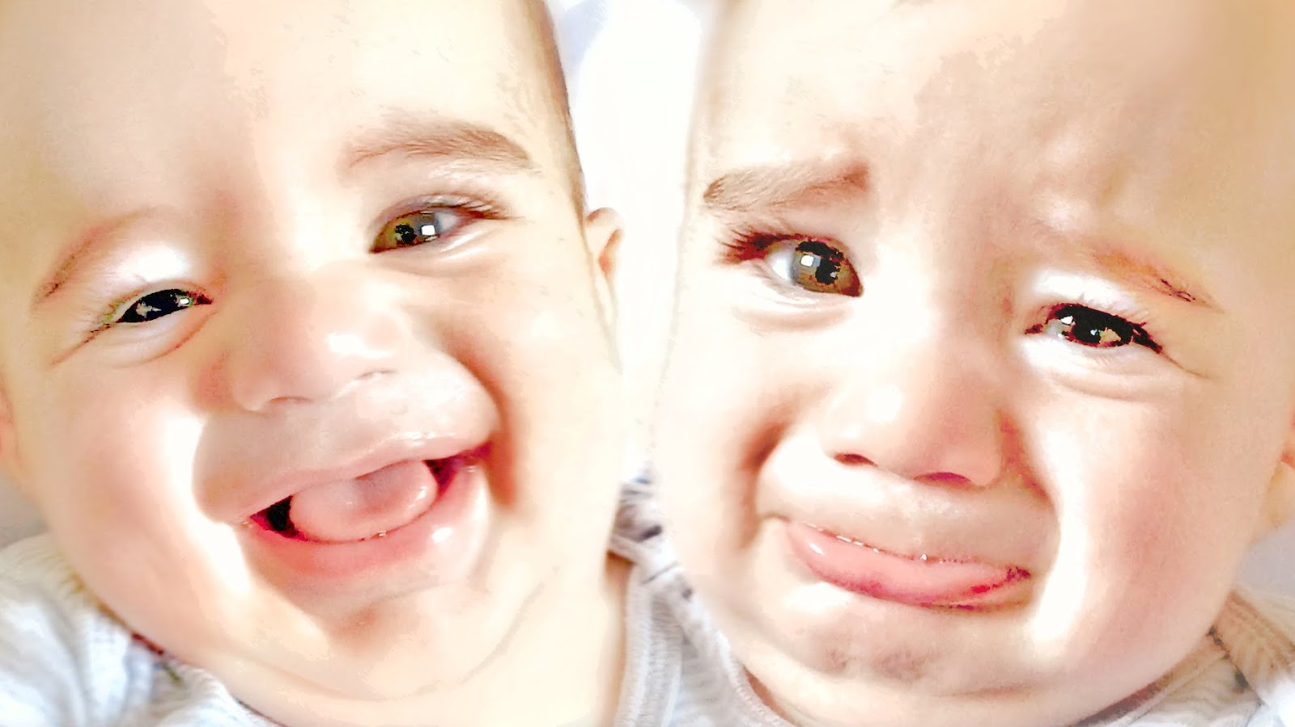

Slide 12
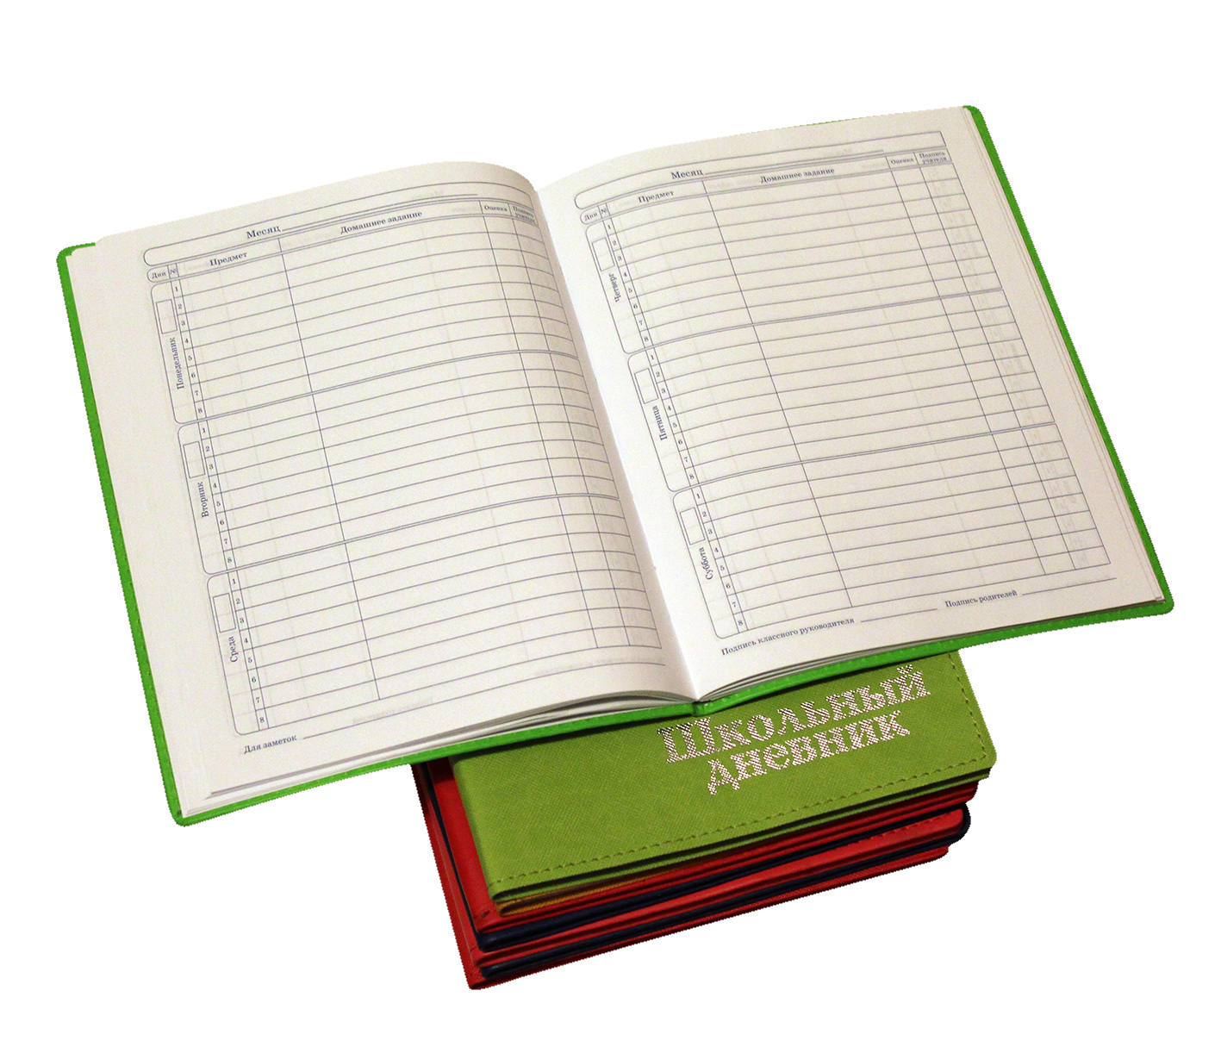
Подведем итоги урока
Открываем дневники. Записываем домашнее
задание

